Slide 1
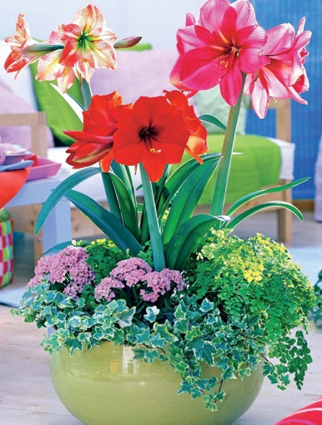
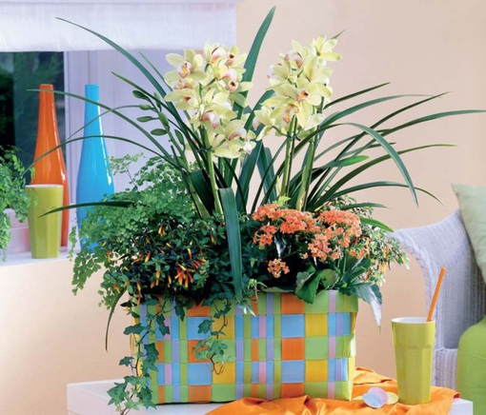
Črepníkové rastliny
SEE 7. ročník
Darina Sýkorová, ZŠ s MŠ Pliešovce

Slide 2
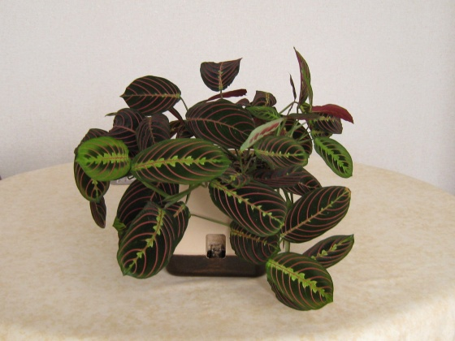
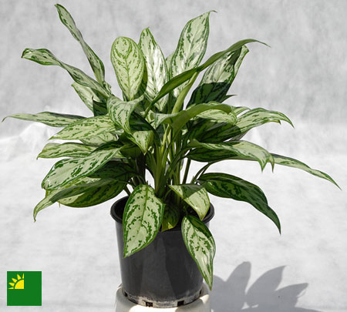
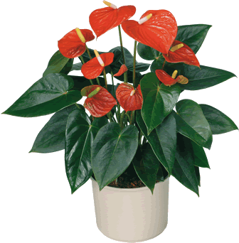
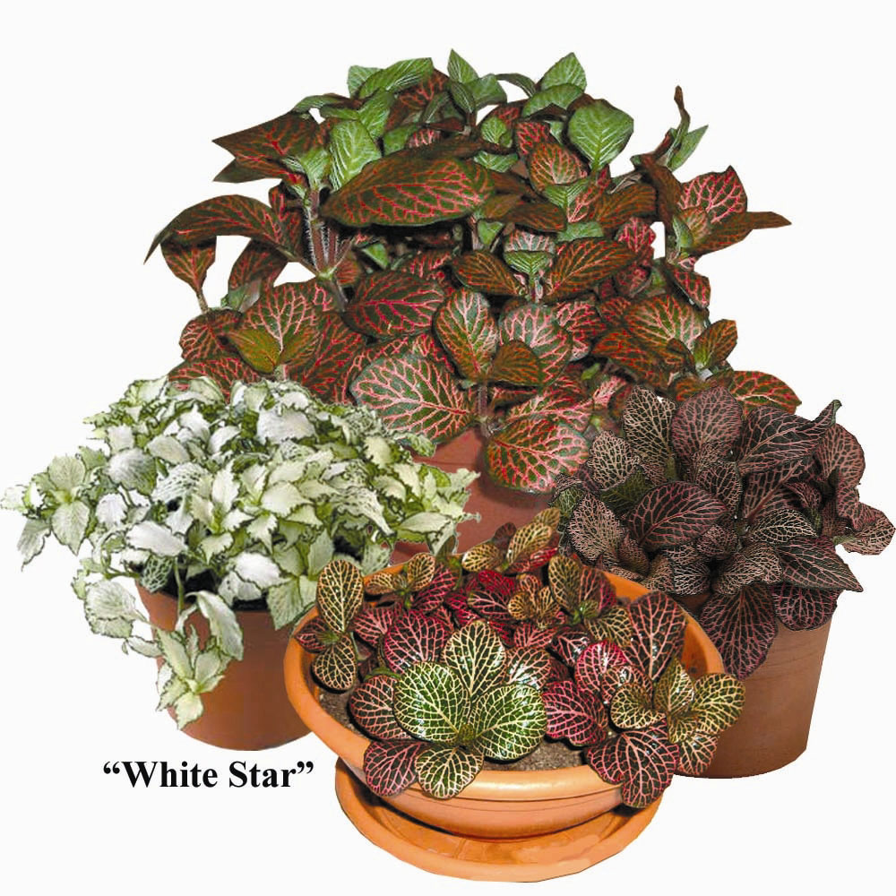
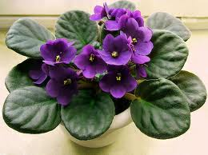
Význam pestovania izbových rastlín
dotvárajú interiér miestnosti,
ovplyvňujú kvalitu ovzdušia,
prinášajú potešenie pre pestovateľov.

Slide 3
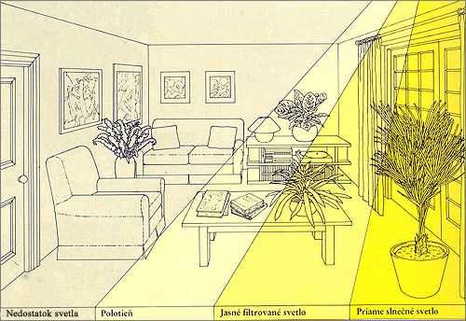
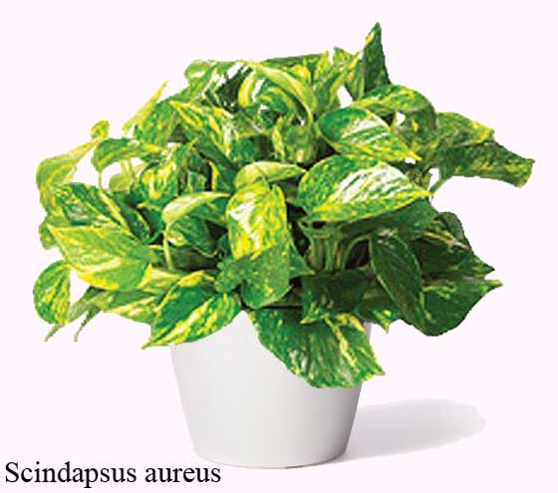
Starostlivosť o črepníkové rastliny
1. Výber miesta
Južná a západná strana: pre rastliny nevýhodná, sklá okien sa rýchlo prehrejú a rastliny trpia (spálenie listov)
Severná strana: vhodná pre tieňomilné rastliny
Severozápadná strana: vhodná pre rastliny náročné na teplo a svetlo
Východná strana: vhodná pre rastliny obľubujúce polotieň

Slide 4
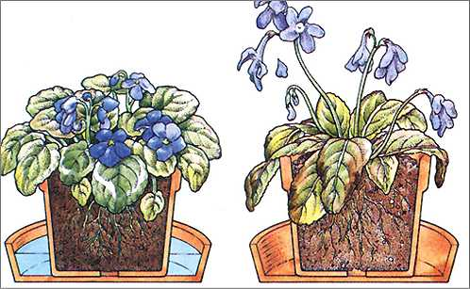
2. Zálievka
Voda = dôležitý rastový činiteľ, zabezpečuje prísun živín
málo zálievky = prehriatie a odumretie rastliny;
veľa zálievky = prevlhčený substrát, hnijú korene.
Kedy polievať: najvhodnejší čas je dopoludnie
Koľko polievať: lepšie raz dôkladne ako každý deň v malých dávkach

Slide 5
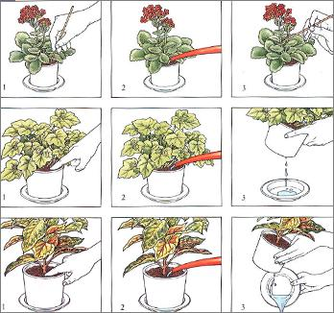
Ako polievať:
polievanie zhora: substrát sa rýchlejšie prevlhčí, lepšie sa rozdeľujú živiny, voda nesmie zostať v miske;
polievanie do misky: niektoré rastliny si vyžadujú takýto spôsob zalievania;
polievame vlažnou vodou.
Kvalita vody:
určuje ju množstvo Ca
na listoch biele škvrny, voda je tvrdá, preto radšej polievame:
dažďovou vodou;
odstátou vodou (cez noc);
použijeme hnojivo na zmäkčenie vody

Slide 6
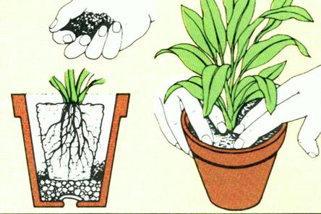
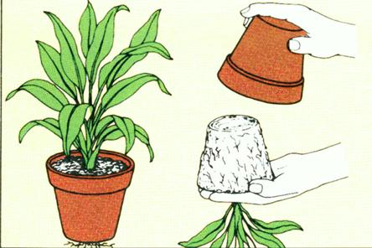
3. Presádzanie
Mladé rastliny: každý rok
Staršie rastliny: raz za 2 – 3 roky
Zásada: presádzať do črepníka o 1 alebo 2 veľkosti väčšieho ako pôvodný
Ako presádzať:
na dno drenážnu vrstvu,
okolo koreňového obalu nasypať substrát,
substrát zľahka zatlačiť,
rastlinu poliať, potom polievať mierne.
rastlinu dôkladne poliať,
jednou rukou pridržať zeminu,
prevrátiť rastlinu, zľahka udrieť po dne črepníka,

Slide 7
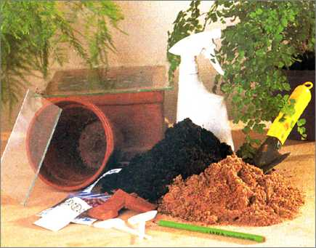
Substrát
Kvalitné substráty = dobré výsledky pestovania rastlín
Nekvalitné substráty = často obsahujú larvy, dážďovky, kusy dreva
Rašelinový substrát:
ľahký,
schopný akumulovať vodu,
dlhý čas si uchováva:
  kyprosť,
  stabilnú štruktúru

Slide 8
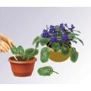
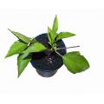
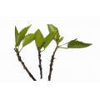
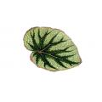
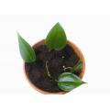
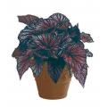
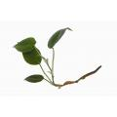
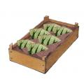
4. Rozmnožovanie rastlín
Vegetatívne: odrezkami
a) Vrcholové stonkové odrezky
b) Listové odrezky

Slide 9
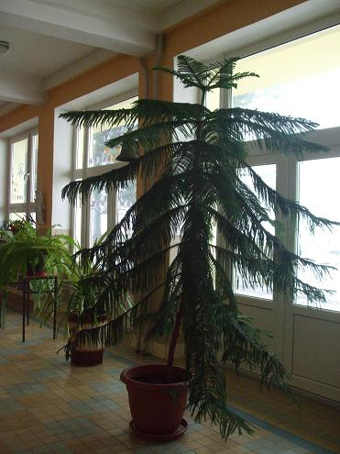
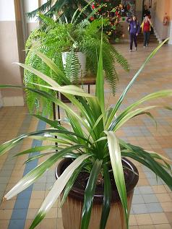
Projekt: Zelená školská chodba
Úlohy pre žiakov:
vyhľadať a spracovať informácie o pestovaní črepníkových rastlín;
určiť polohu školskej chodby a jej vhodnosť na pestovanie rastlín;
podľa odbornej literatúry vyhľadať 5 rastlín, ktoré možno pestovať na chodbe;
vybrať jednu rastlinu, ktorá je nenáročná na pestovanie i rozmnožovanie;
vypestovať novú rastlinu, jej rast zaznamenať na fotografiách;
novú rastlinu presadiť a umiestniť na školskej chodbe;
o rastlinu sa následne starať podľa získaných informácií

Slide 10
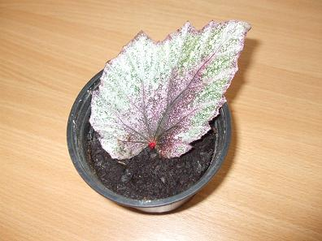
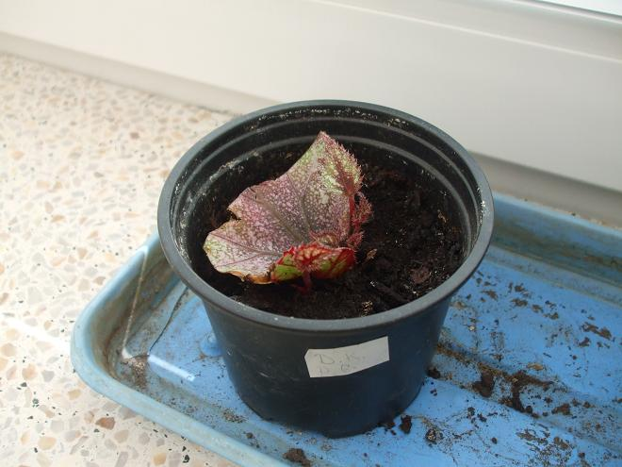
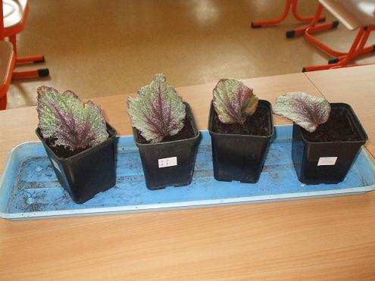
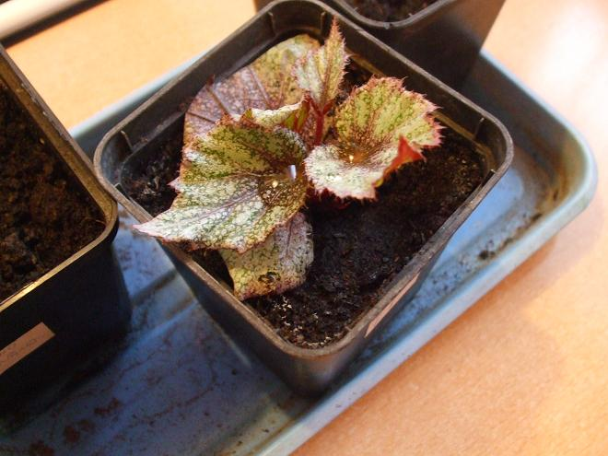
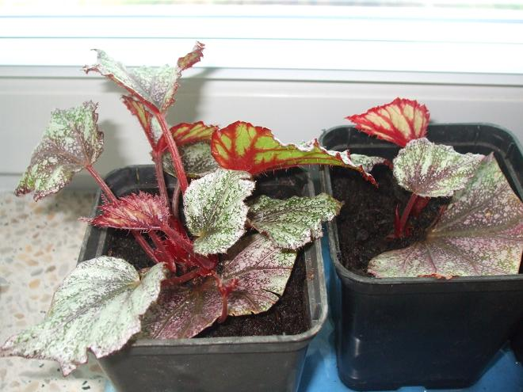
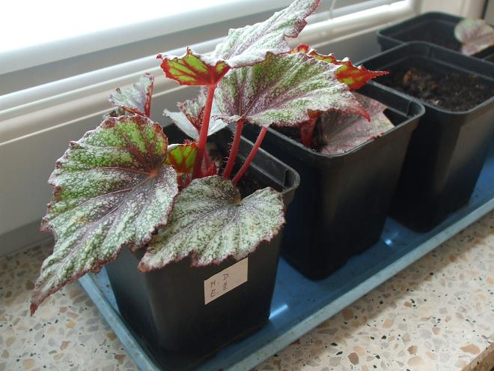
Fotodokumentácia

Slide 11
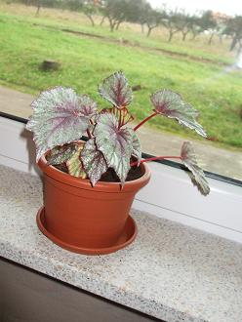
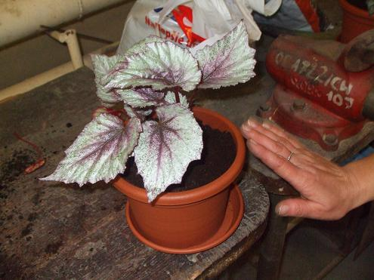
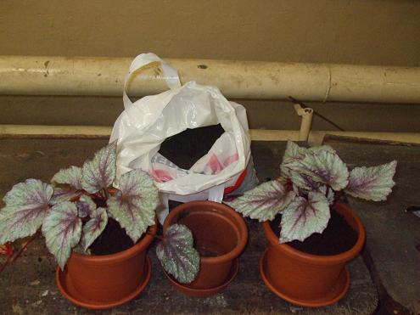
Výsledky práce

Slide 12
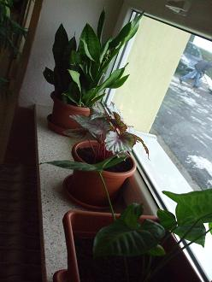
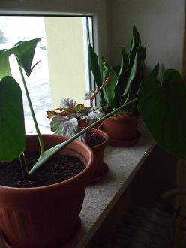
Výsledky práce

Slide 13
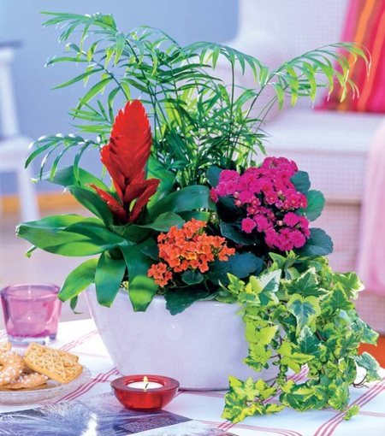
Zdroje:
www.google.sk
www.kvetyazahrada.sk
R. Gilbert: 200 izbových rastlín pre každého
Vlastné fotografie

